Slide 1
DEPARTAMENTO DE CIENCIAS ECONÓMICAS,ADMINISTRATIVAS Y DE COMERCIO
TEMA DEL PROYECTO DE TESIS
“Medición de Satisfacción de Beneficiarios del Servicio de Capacitación del Patronato de Promoción Social del Gobierno Autónomo Descentralizado Municipal de Rumiñahui (GADMUR)”
Estudiante:
ALEXANDRA JANETH GUANOPATIN MATUTE
Proyecto de Tesis para la obtención del título de Ingeniería en Mercadotecnia del Departamento de Ciencias Económicas Administrativas y de Comercio

Slide 2
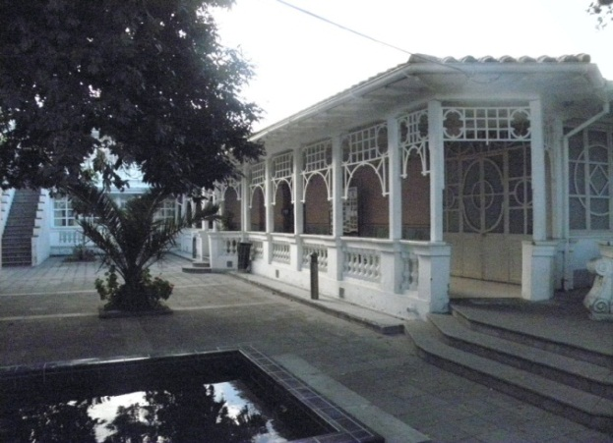
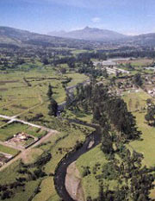
Población: 85.852 habitantes (según el censo INEC 2010)
Patronato de Promoción Social
Sangolquí - Cantón Rumiñahui -
Centro Cultural Villa Carmen, frente al Gobierno Autónomo Descentralizado Municipal de Rumiñahui.
Cantón Rumiñahui
Sangolquí, San Pedro de Taboada, San Rafael, Cotogchoa y Rumipamba
Proyección poblacional:96,311
2010-2013

Slide 3
La Institución
El Patronato de Promoción Social del GADMUR
mejorar el nivel de vida de los ciudadanos del cantón, en especial de las clases más necesitadas
es un organismo de derecho público Creado el jueves 30 de diciembre del 2010

Slide 4
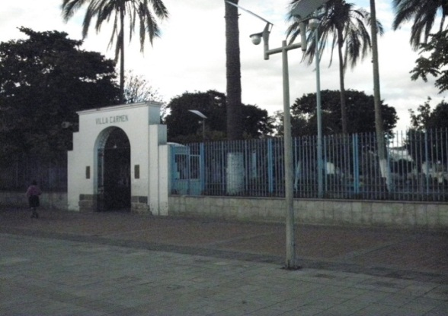
Patronato de Promoción Social
Reseña Histórica
Creado – Ilustre Consejo Municipal
PPSGADMUR - 30 de diciembre del 2010 – COOTAD
2005 – Ing. Héctor Jácome Mantilla – Sra. Ruth Tapia de Jácome
Centro de apoyo integral – proyectos y ejecutorías – comunidad del cantón

Slide 5
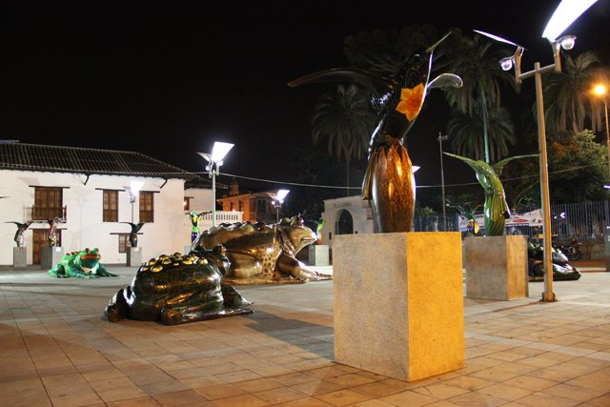
PATRONATO DE PROMOCIÓN SOCIAL DEL GADMUR
Colabora con el GADMUR, con todas las obras y servicios de carácter social y cultural
Servicio de Capacitación
Desarrollo Productivo
Ayuda Social
Eventos Culturales

Slide 6
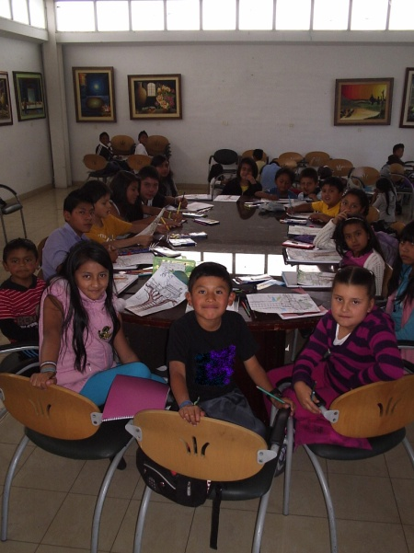
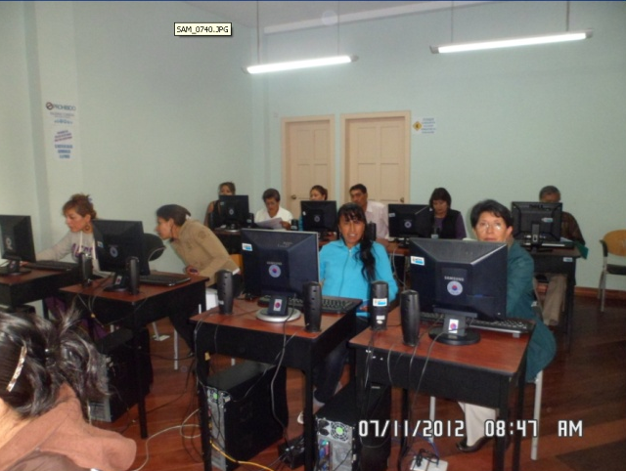
Infraestructura Física
CENTROS DE CAPACITACIÓN
Villa Carmen
Sala de Computación
Salón de uso múltiple
Sala de computación
Salón de uso múltiple

Slide 7
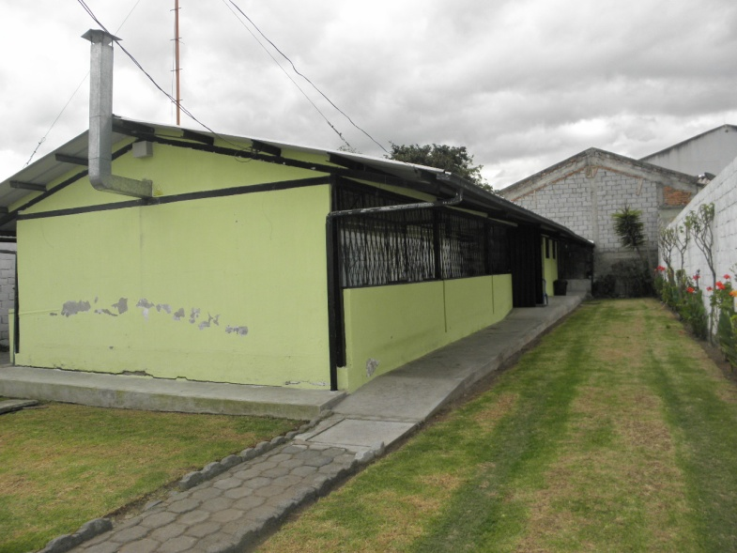
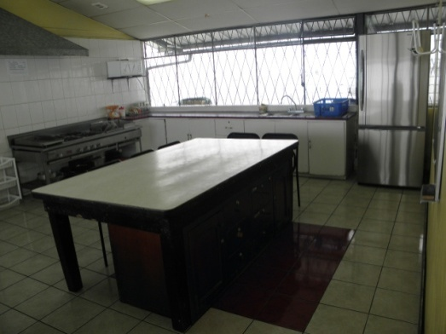
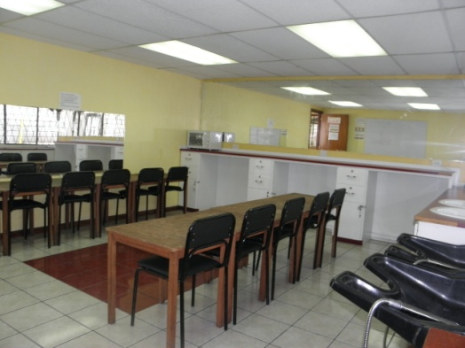
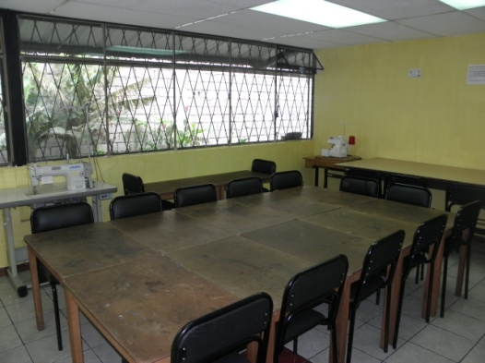
CENTROS DE CAPACITACIÓN
Centro La Tolita
1 aula acondicionada para dictarse los cursos de cocina.
2 aulas acondicionadas para dictar cursos artesanales y de manualidades.
Centro de Capacitación “La Tolita”
Aula 1
Aula 2
Aula 3

Slide 8
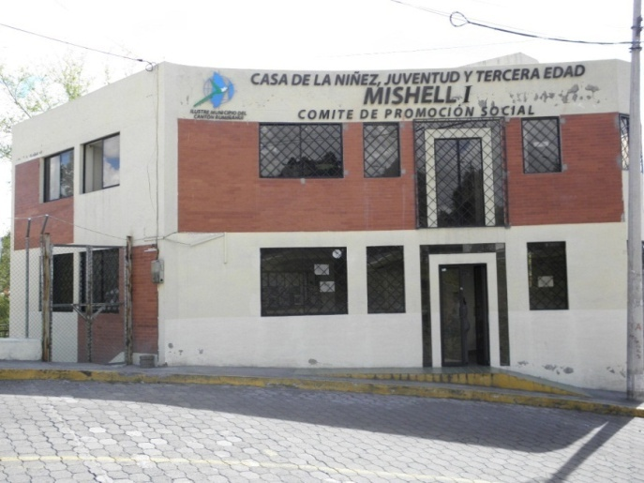
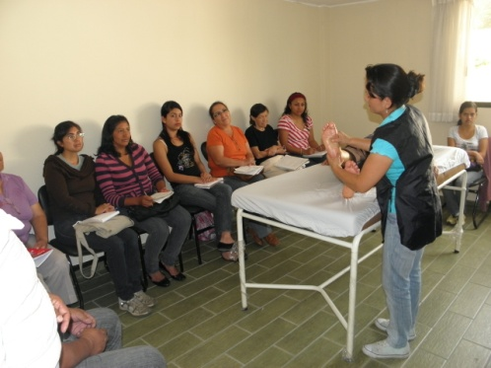
CENTROS DE CAPACITACIÓN
Casa de la Niñez, Juventud y Tercera Edad
1 Aula donde se dan capacitaciones
Casa de la Niñez, Juventud y Tercera Edad
Aula 1

Slide 9
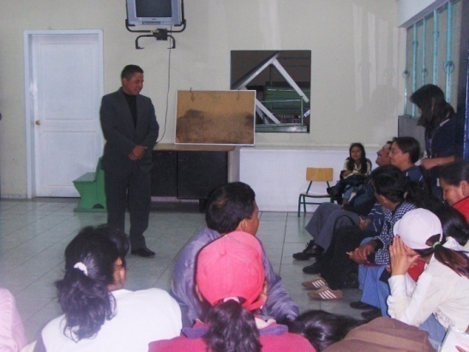
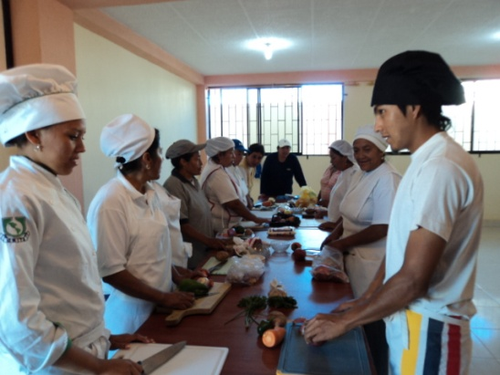
Casas Comunales
CENTROS DE CAPACITACIÓN
Capacitación externa
Dirigentes de barrio
Casas comunales de las parroquias del cantón

Slide 10
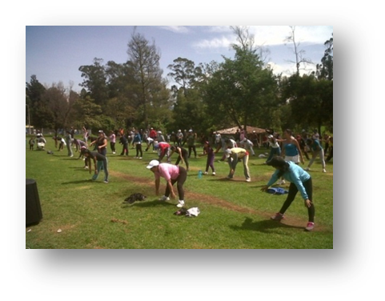
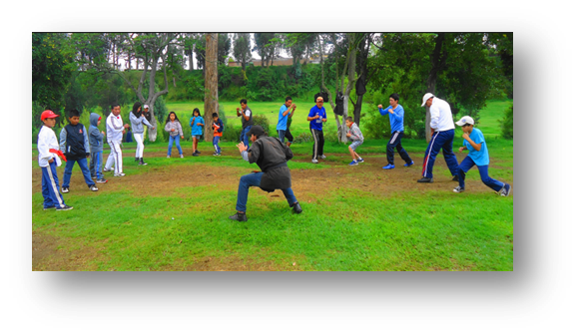
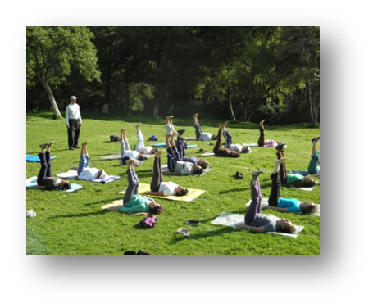
LUGAR DE CAPACITACIÓN
Parque Santa Clara
Aeróbicos y Bailoterapia
Artes Marciales
Yoga Solar

Slide 11
ESTUDIO DE MERCADO
Determinar el nivel de satisfacción actual del servicio de capacitación.

Slide 12
OBJETIVOS
Problema
Evaluación de la satisfacción de los beneficiarios del servicio de capacitación, para identificar la razón de la baja en la demanda de los cursos que a partir del año 2011 no cumplen con la planificación anual, establecida para el proyecto de capacitación.
General
Medir el nivel de satisfacción
15 años de edad
2012 - 2013
Específicos
Análisis – modelos de evaluación
Diseño de investigación de mercados – modelo seleccionado
Ejecutar la investigación
Establecer hallazgos-propuesta de mejora
Analizar una investigación de mercados

Slide 13
Metodología de la investigación
Método de investigación
Población objetivo
Tipo de investigación
Determinación del marco de muestreo
Métodos de contacto
Técnica de muestreo
Concluyente – descriptiva - longitudinal
Fuentes de información
Género – teléfono – actividad – capacitación - 2012/2013
Entrevista telefónica y personal
Base de datos – inscripciones - Muestra probabilística - aleatorio estratificado
Estratificado – se imparten en centros, casas comunales y espacios libres

Slide 14
Modelo SERVQUAL
Elaboración de cuestionario
arroje expectativas y percepciones de los clientes
Dimensiones o criterios
Elementos tangibles, fiabilidad, capacidad de respuesta, seguridad y empatía
Escala del 1 al 7
1 Totalmente insatisfactorio
7 Totalmente satisfactorio

Slide 15
Tamaño de la muestra
POBLACIÓN 2012 | 1.235 | MUESTRA 2012 | 249
POBLACIÓN 2013 | 369 | MUESTRA 2013 | 173
POBLACIÓN TOTAL | 1.604 | MUESTRA TOTAL | 422
POBLACIÓN 2012 | 1.235 | MUESTRA 2012 | Percepción |  | 249
POBLACIÓN 2013 | 369 | MUESTRA 2013 | Expectativa | 173 | 348
 |  |  | Percepción | 173
POBLACIÓN TOTAL | 1.604 | ENCUESTAS TOTAL |  |  | 595
5 ESTRATOS

Slide 16
HIPÓTESIS
EL nivel de satisfacción en la oferta de capacitación es aproximadamente del 80%. Z=12,39
El 5% de los clientes consideran que el desempeño del capacitador fue insatisfactorio. Z=-24,85

Slide 17
Resumen de resultado sobre el nivel de calidad de los 5 estratos
ESTRATOS | NIVEL DE CALIDAD PROMEDIO (EXPECTATIVA/PERCEPCIÓN)
1 (AULA) | 6,49
2 (CASAS COMUNALES) | 7
3 (COCINA) | 7
4 (SALA DE COMPUTACIÓN) | 6,72
5 (PARQUE SANTA CLARA) | 6,28
PROMEDIO | 6,70
La satisfacción de los participantes con respecto a las capacitaciones es del 95,7%

Slide 18
RECOMENDACIONES
Aplicar el modelo SERVQUAL cada cierto tiempo de manera sucesiva para medir las precepciones.
Implementar el proceso de medición de la satisfacción del cliente en todos los centros.
Capacitaciones del personal.

Slide 19
GRACIAS

